Slide 1
Gaz bosimlarini o’lchash
Tf-2301 Valijonova shodiya

Slide 2
reja
Tezlatgichlarda vakuum tizimi va bosim
Gaz bosimlarini o’lchash usullari
Tezlatgichlarda gaz bosimlarini nazorat qilishning amaliy ahamiyati

Slide 3
Tezlatgichlarda vakuum tizim va bosim
Zarrachalar tezlatgichlari – zaryadlangan zarrachalarni yuqori energiyaga yetkazish uchun mo‘ljallangan murakkab qurilmalardir.
Chiziqli tezlatgichlar,
Siklik tezlatgichlar,
Sinkrotron tezlatgichlar,
Fazali tezlatgichlar
Betatronlar

Slide 4
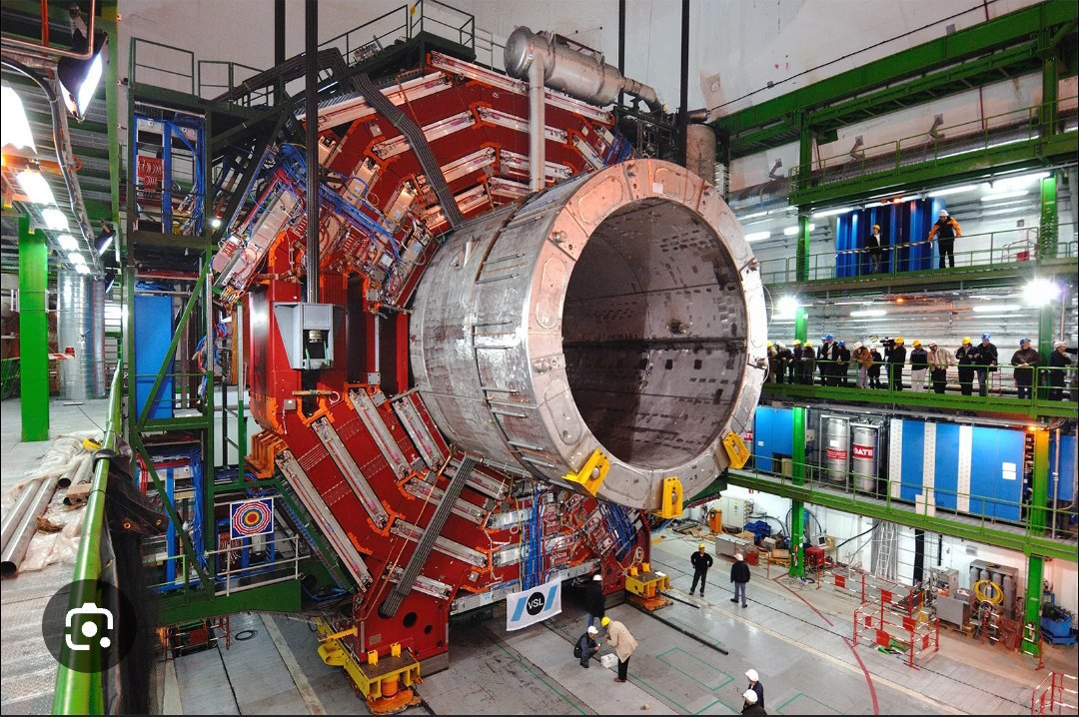
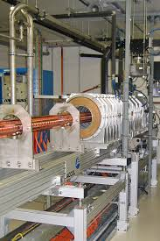
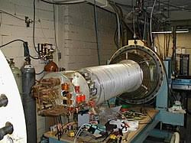

Slide 5
Deyarli barcha tezlatgichlarning ishlash mexanizmi quyidagi qismlarga asoslangan;
Ion manbai
Tezlatish maydoni
Yo’naltiruvchi magnit maydoni
Sistemaning boshqaruv va nazorat tizimi
Tezlatgichning vakuum tizimi
Detektorlar
Sovutish tizimi

Slide 6
Vakuum tizim
Vakuum tizimi tezlatgichlarda zarrachalarni yuqori tezlikka yetkazish va ularning harakatiga qarshi bo'lishi mumkin bo'lgan qarshilikni minimallashtirish uchun zarur. Vakuum tizim haqida gaplashganimizda quyidagi tushunchalar haqida bilib olishimiz kerak:
Vakuum kamerasi
Vakuum nasoslari
Vakuum darajasi
Vakuum tizimining materiallari va muhrlash
Vakuumni saqlash

Slide 7
Vakuum nasoslari
Vakuum tizimida zarrachalarni yoki havoni chiqarish uchun nasoslar ishlatiladi. Ular havo yoki gazni vakuum kamerasidan olib chiqib, past bosim hosil qiladi. Vakuum nasoslari bir nechta turga bo'linadi:
Aspiratsiya (sentrifugal) nasoslar
Rafing nasoslar
Turbomolekulyar nasoslar
Ion nasoslar

Slide 8
Vakuum daraja
Vakuum darajasi | Bosim oraliqlari(mbar) | Vakuummetrlar
O’rta vakuum | 1-10⁻³ | Pirani, kapasitiv vakuummetr
Yuqori vakuum | 10⁻³-10⁻⁷ | Pirani, penning vakuummetr
Juda yuqori vakuum | 10⁻⁷-10⁻⁹ | Penning, ionizatsion vakuummetr
Ultrabaland vakum | ‹10⁻⁹ | Ionizatsion vakuummetr

Slide 9
vakuummetrlar
Zarrachalar tezlatgichlarida vakuum darajasini nazorat qilish uchun aniq, sezgir va barqaror ishlaydigan bosim o‘lchov uskunalari zarur. Bosimni o‘lchashda qo‘llaniladigan usullar ishlatiladigan vakuum darajasiga bog‘liq holda tanlanadi.

Slide 10
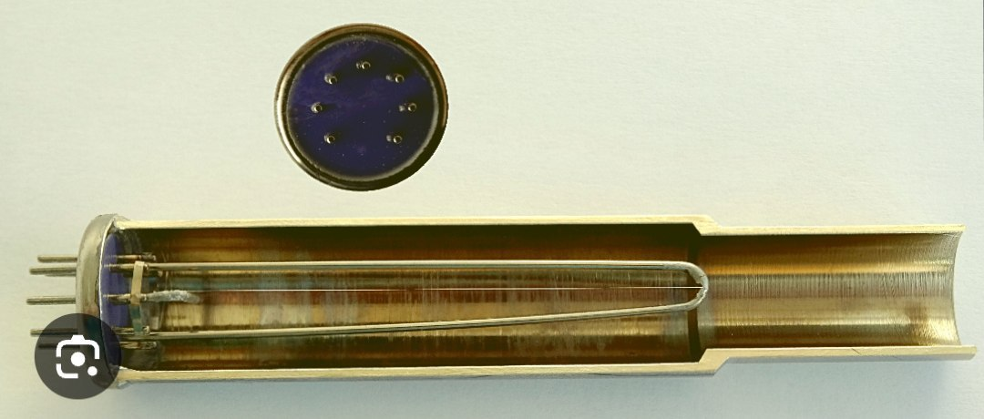
. Pirani vakuummetri
Ishlash prinsipi: gazning issiqlik o‘tkazuvchanligiga asoslanadi. Spiral sim orqali o‘tkazilgan tokdan hosil bo‘lgan issiqlik gaz zichligiga qarab o‘zgaradi.
Qo‘llanilishi: 10⁻³ – 1 mbar oralig‘ida
Afzalligi: arzon, oddiy
Kamchiligi: yuqori vakuumda aniqligi past

Slide 11
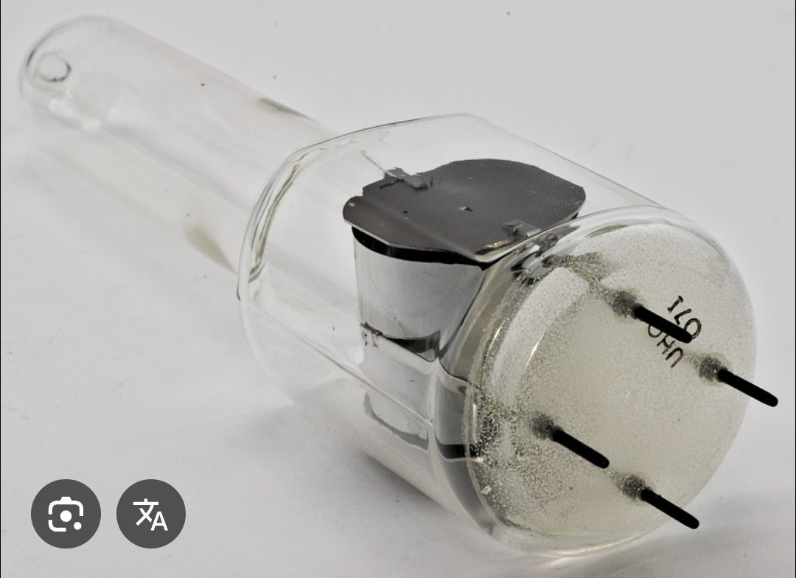
Sovuq katodli (penning) vakuummetr
Ishlash prinsipi: gaz molekulalarining elektr maydonda ionlanish chastotasiga asoslanadi.
Ish diapazoni: 10⁻⁵ – 10⁻⁹ mbar
Katta laboratoriyalarda keng ishlatiladi
Yuqori sezuvchanlik, uzoq muddat ishlay oladi

Slide 12
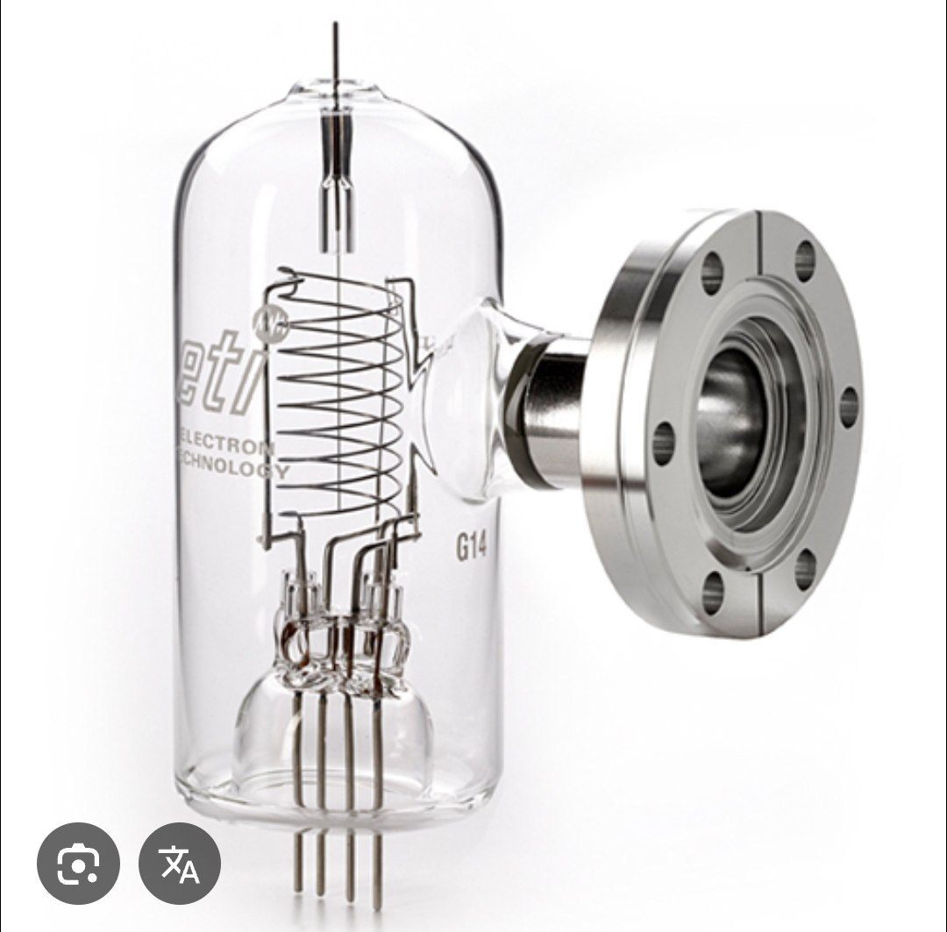
Ionizatsion vakuummetr (Hot cathode gauge)
Elektronlarning gaz molekulalari bilan to‘qnashishi orqali hosil bo‘lgan ionlar oqimi o‘lchanadi.
Ish diapazoni: 10⁻⁹ – 10⁻¹² mbar (ultrabaland vakuum)
Juda sezgir va LHC kabi tezlatgichlar uchun asosiy vosita
Nozik tuzilish, qimmat narx

Slide 13
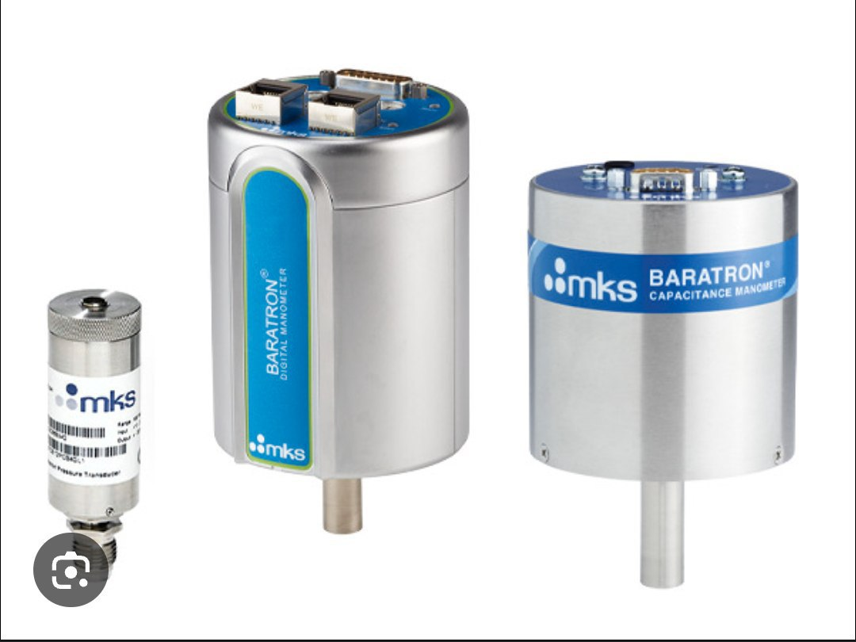
. Kapasitiv vakuummetr (Baratron)
Ishlash diapazoni: atmosfera bosimidan 10⁻⁶ mbargacha
Asosan past bosimni (yaqin atmosfera) o‘lchash uchun ishlatiladi
Asosiy afzalligi – gaz turiga bog‘liq bo‘lmagan o‘lchov
Qimmat va murakkab tuzilgan

Slide 14
Bugungi zamonaviy texnologiyalar asrida tezlatgichlarda vakuumni boshqarish va nazorat qilish uchun quyidagi zamonaviy tizimlardan keng miqqiyosda qo’llanilinadi:
Tizim nomi | Tavsifi
SCADA (Supervisory Control and Data Acquisition) | Barcha vakuum datchiklarini bir markazdan boshqaradi; grafik interfeys va signal monitoring mavjud.
EPICS(Experimental Physics and Industrial Control System) | Yirik fizik obyektlarda real vaqtli ma’lumotlar almashinuvi va avtomatlashtirilgan boshqaruv uchun.
LavNEW | Sensorlar va vakuum uskunalari uchun interaktiv boshqaruv va tajriba yozuvlarini yuritish imkonini beradi.
PLC(Programmable Logic Controller | Haqiqiy dalillar asosida real vaqtli nazorat, ayniqsa xavfsizlik tizimlari uchun

Slide 15
Tezlatgichlarda gaz bosmini nazorat qilishning amali ahamiyati
Zarrachalarning tezlashuvi va energiya yo’qotilishi: Agar gaz bosimi yuqori bo'lsa, zarrachalar gaz molekulalari bilan to'qnashib, ularning tezligi kamayadi. Bu esa zarrachalarning energiyasining yo'qolishiga olib keladi va tezlatgichning samaradorligini pasaytiradi.
Tezlatgichning ishlash samaradorligi: Agar bosim ortsa, zarrachalar va vakuum tizimining elementlariga qarshi qarshilik oshadi, bu esa tizimning uzluksiz ishlashini buzishi mumkin.Yuqori bosim sharoitida zarrachalarni yuqori tezlikka chiqarish uchun ko'proq energiya talab qilinadi.

Slide 16
Zarrachalarning harakati va yo'nalishini boshqarish: gaz bosimi o'zgarganda, zarrachalarning yo'nalishi ham o'zgaradi. Past bosim sharoitida zarrachalar to'g'ri yo'nalishda harakat qiladi, ammo yuqori bosimda ular tezlikni yo'qotishi va yo'nalishdan chetlashishi mumkin.
Tezlatgich tizimining himoyasi: yuqori gaz bosimi tizimning ichki qismlarida ifloslanish yoki korroziya muammolarini keltirib chiqarishi mumkin. Past bosim sharoitlari bu muammolarni kamaytiradi va tizimning uzoq muddatli ishlashini ta'minlaydi.

Slide 17
Tadqiqot natijalarining ishonchliligi: Gaz bosimi nazorati bu tadqiqotlar natijalarining ishonchliligini ta'minlaydi, chunki havo yoki boshqa gazlar bilan to'qnashuv natijalarni buzishi mumkin.Tezlatgichda gaz bosimi ortishi yoki kamayishi, ularning ishlashiga texnik xatoliklar kiritishi mumkin.
Xavfsizlik:Ba'zi tezlatgichlar xavfli yoki radioaktiv materiallar bilan ishlaydi.Agar tizimda yuqori bosimdagi gazlar to'plansa, yuqori darajali xavf tug'dirishi mumkin. Buning oldini olish uchun gaz bosimini doimiy ravishda nazorat qilish zarur.

Slide 18
xulosa
Tezlatgichlarda vakuum tizim muhum ro’l o’ynaydi, shuning uchun tezlatgichlarda gaz bosimini nazorat qilish zarrachalarni tezlatishning samaradorligi, tizimning ishlash barqarorligi, energiya sarfini optimallashtirish va xavfsizlikni ta'minlash uchun muhimdir. To'g'ri gaz bosimi tezlatgichning ishlashini samarali va ishonchli qiladi, shuningdek, ilmiy tadqiqotlarning natijalarini ham aniqroq qiladi.

Slide 19
Foydalanilgan adabiyotlar
И . Б . Исинский введение в физику ускорителей заряженных частиц
S.S. Ibrohimov — Zamonaviy fizikaviy asboblar, Toshkent: Oliy ta’lim, 2021.
CERN (European Organization for Nuclear Research) — LHC Vacuum System Overview, https://home.cern
L. Meunier — Vacuum Technology in Particle Accelerators, CERN Accelerator School, 2017.
Wikipedia — Roughing Pump, https://en.wikipedia.org/wiki/Roughing_pump
Leybold GmbH — Vacuum Pumps and Systems Technical Guide, 2020.
Varian Inc. — High Vacuum Measurement and Control Handbook, 2008.
A. Roth — Vacuum Technology, North-Holland Publishing, 1990.
ChatGPT- kerakli maqolalarni qidirish va tarjima qilish uchun foydalanildi.

Slide 20
E’tiboringiz uchun rahmat

